Slide 1
专项突破与评价
数量关系
一年级数学上册（RJ）
优干线同步作业课件

Slide 2
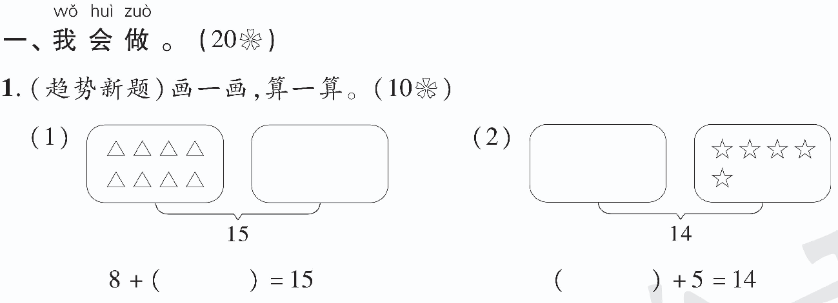
7
9

Slide 3
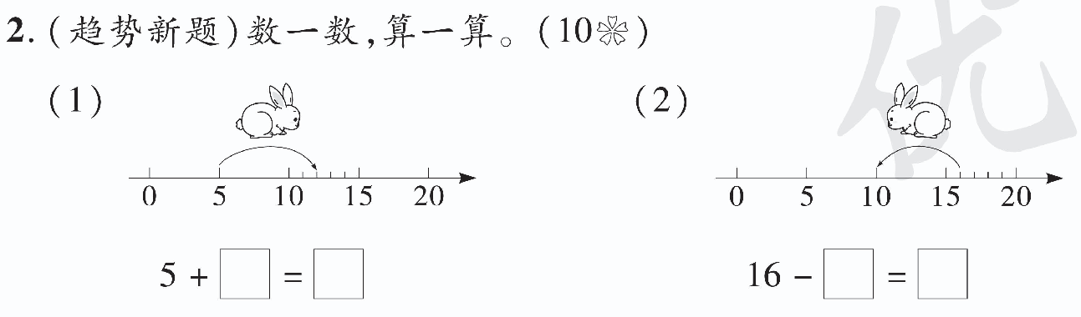
7
12
6
10

Slide 4
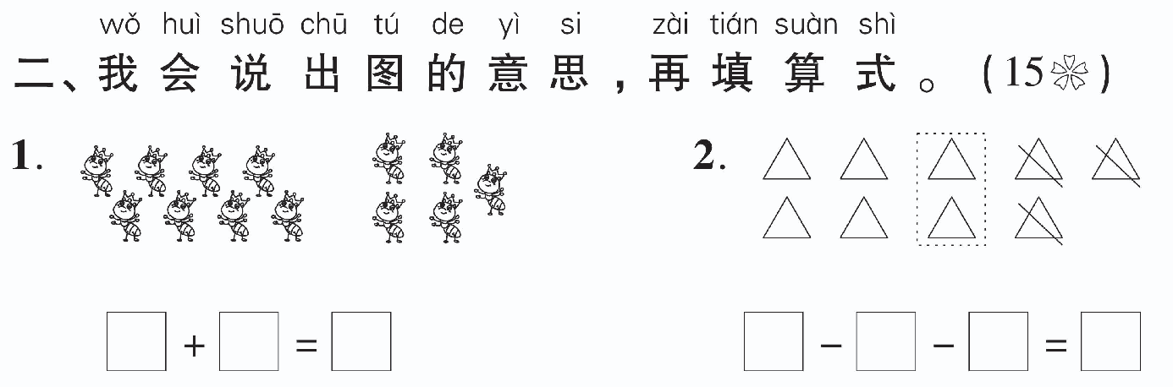
8
5
13
9
3
2
4

Slide 5
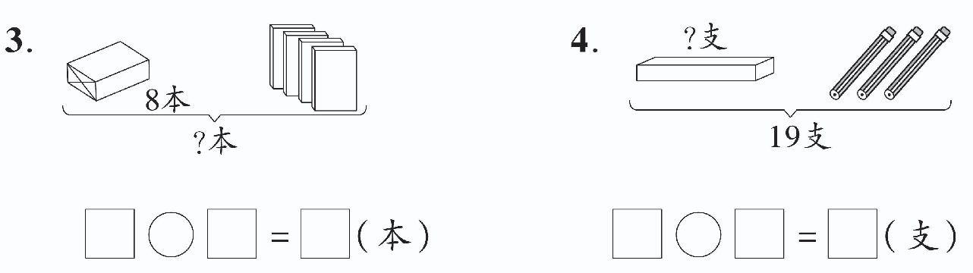
8
＋
4
12
19
－
3
16

Slide 6
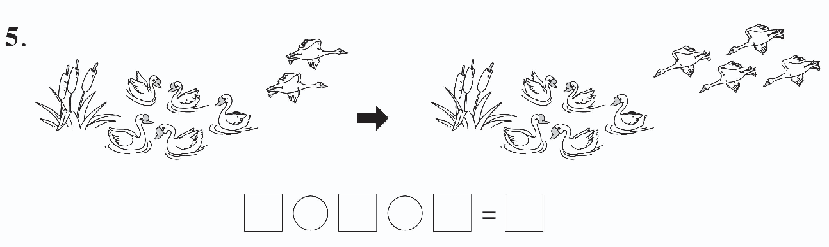
7
－
2
＋
4
9

Slide 7
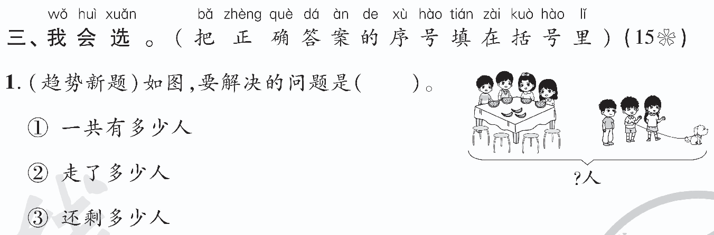


Slide 8
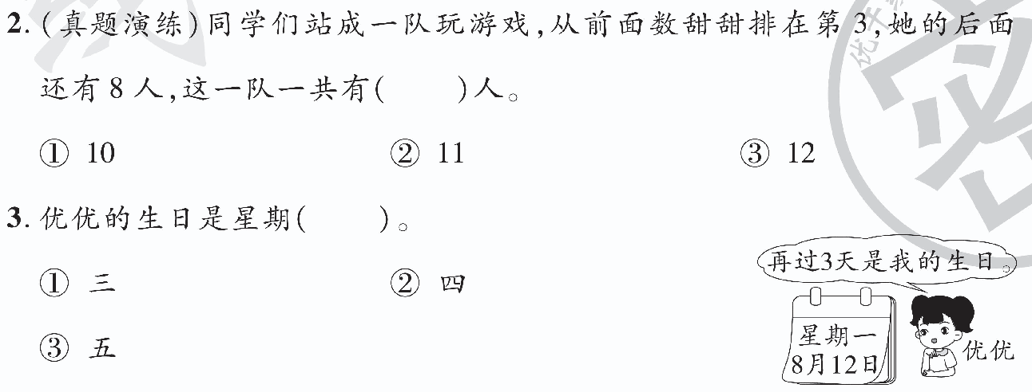


Slide 9
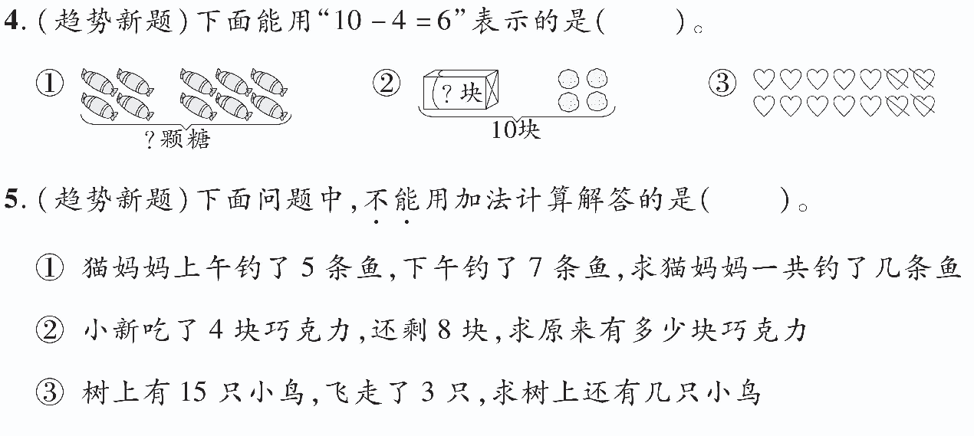


Slide 10
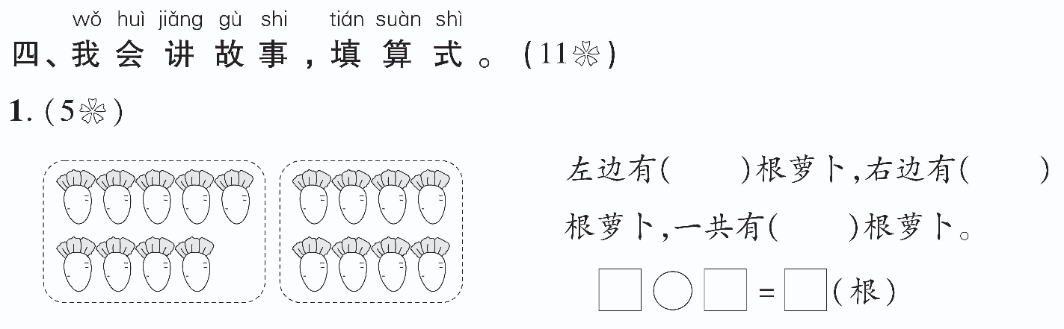
9
8
17
9
＋
8
17

Slide 11
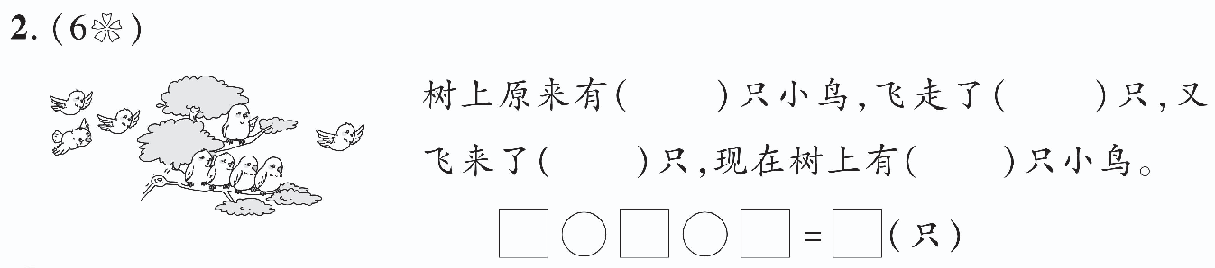
6
1
3
8
6
－
1
＋
3
8

Slide 12
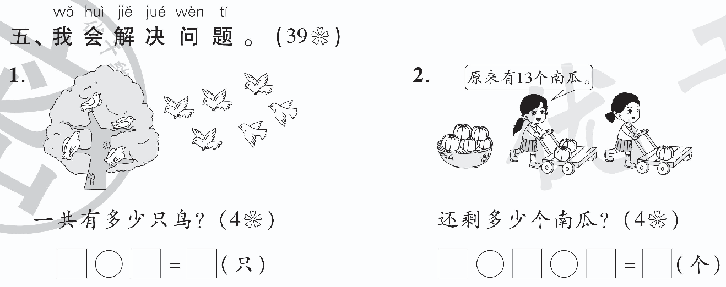
4
＋
6
10
13
－
1
－
2
10

Slide 13
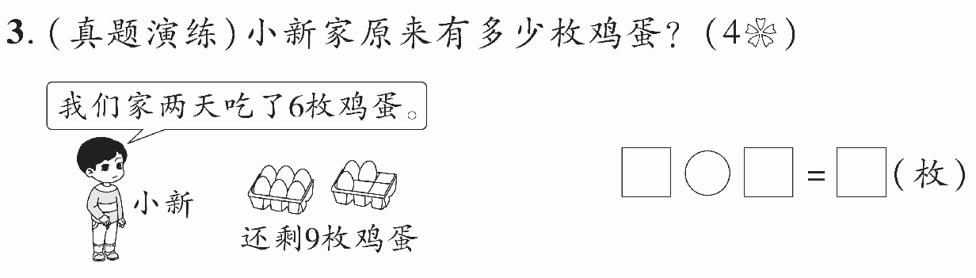
9
＋
6
15

Slide 14
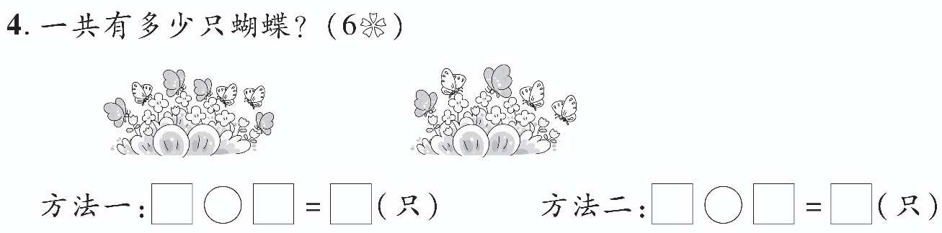
7
＋
5
12
6
＋
6
12

Slide 15
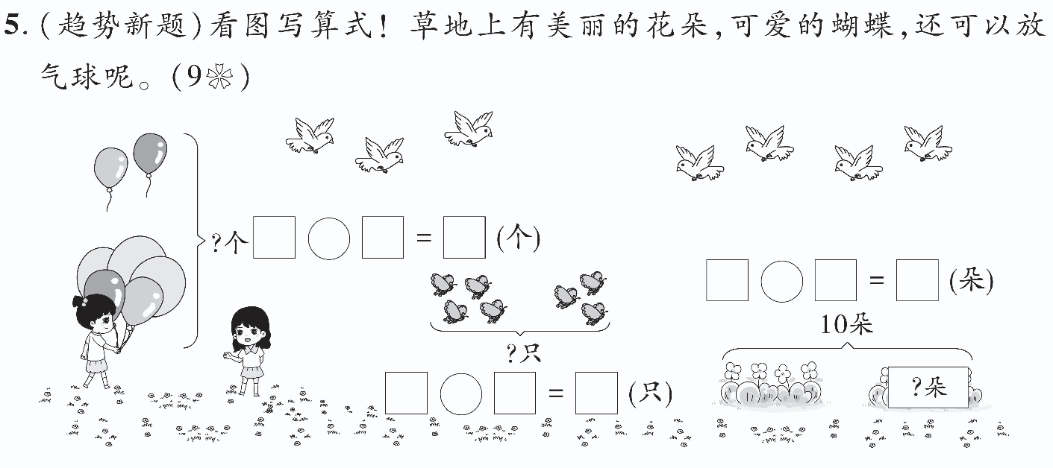
2
＋
5
7
10
－
4
6
4
＋
3
7

Slide 16
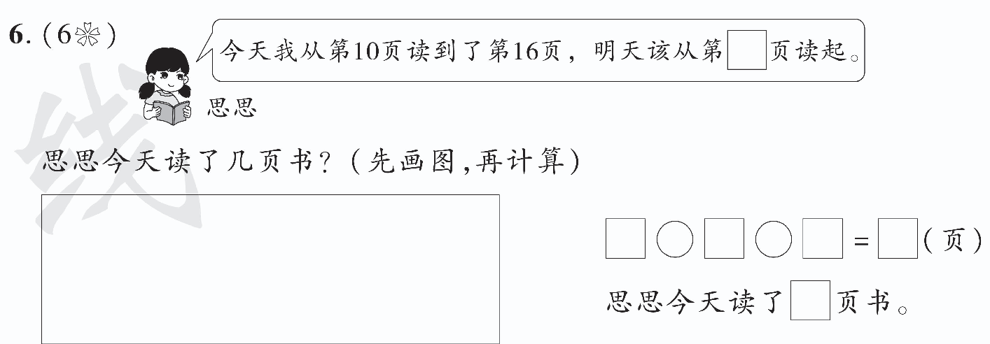

16
－
10
＋
1
7
7

Slide 17
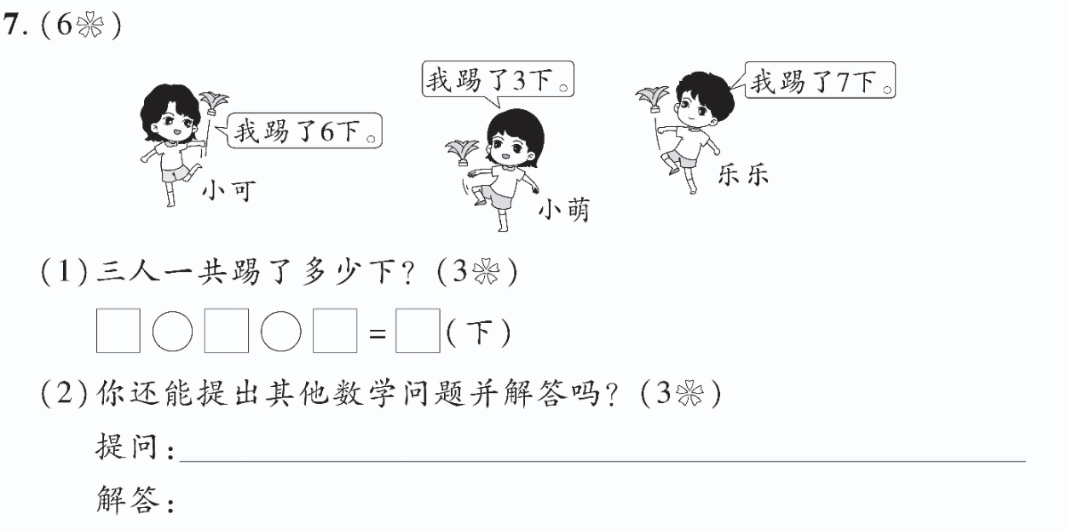
6
＋
3
＋
7
16
小可和小萌一共踢了多少下？
6+3=9（下）
（答案不唯一）

